Slide 1
Go언어와 클라우드
순천향대학교
컴퓨터시스템연구실
유동균
24/04/01

Slide 2
클라우드에서 사용되는 개념
멱등성
메소드나 서비스에서 같은 연산을 한번 했을 때와 여러 번 했을 때의 결과가 같은 성질
자동화와 스케일링에 멱등성이 중요함
작업을 안전하게 함: 문제 발생 시 멱등성을 보장하면 같은 결과가 뜨기 때문
작업을 단순하게 함: 추가적인 레이어, 서비스 레플리카(분산시스템에서 특정 서비스의 복제품)가 필요하지 않음
X = 1 // 멱등성 가짐
X += 1 // 멱등성을 가지지 않음
HTTP put 메소드 // 멱등성 지님
157

Slide 3
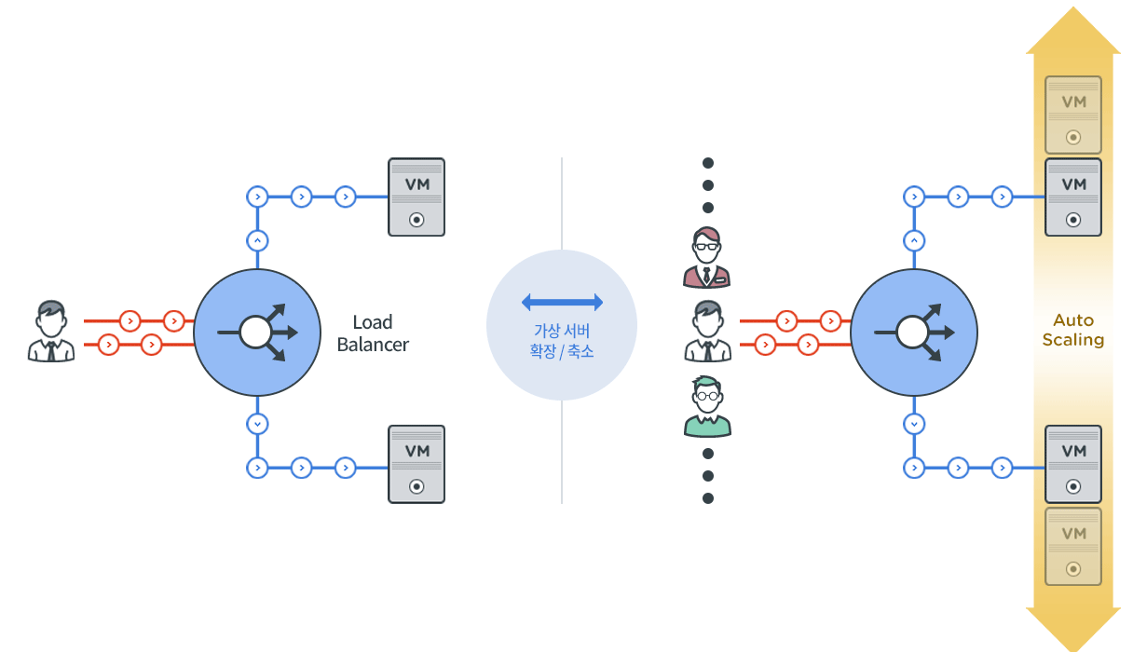
클라우드에서 사용되는 개념
오토 스케일링
컴퓨터 리소스에서 시스템이 자동으로 규모를 조정하는 기능
오토 스케일링은 서버의 과부화, 장애 등 서비스 불능 상황에서 자동으로 서버를 복사해서 안정적이고 유연하게 대응
AWS Auto Scaling
AWS의 서비스 중 하나로 템플릿과 간단한 인터페이스를 통해서 생성, 사용이 가능
스케일링: 인스턴스, 컴퓨터파워, 서버를 늘리는 것

Slide 4
메시지 큐
MOM(메시지 지향 미들웨어)
=> 소프트웨어간에 비동기적 방식에서 데이터 통신을 위한 소프트웨어
메시지 큐
=> Queue 자료구조를 가지는 메시지를 전달하는 시스템. 프로그램 인스턴스가 데이터를 서로 교환 시 사용하는 방법
메제지를 전달하는 부분이 Producer, 메시지를 받고 소비하는 부분이 Consumer
메시지 브로커 / 이벤트 브로커 (브로커는 메시지 큐에서 중개 역할)
메시지 브로커는 Producer가 생산한 메시지를 메시지 큐에 저장 지정된 메시지는 Consumer가 가져감
Ex) RabbitMQ, AWS SQS
이벤트 브로커는 메시지 브로커의 기능을 할 수 있으며 Consumer가 소비한 데이터를 다시 소비할 수 있음
Ex) Kafka

Slide 5
메시지 큐
메시지 큐의 장점
비동기: 코드가 끝날 때까지 실행을 멈추지 않고 다음 코드 실행
낮은 결합도: MSA에 특징이기도 하며 결합도를 낮추어 확장성, 유연성 등 장점 있음
탄력성: 여러 문제에 대해서 메시지 큐를 통해 내용을 보고나하고 전달하며 시스템의 기능을 유지할 수 있음
등등
RabbitMQ는 AMQP(MOM을 위한 개방형 표준 응용 프로토콜)를 구현한 브로커이며 여러 기능을 제공하고 라우팅이 가능하며 대부분의 언어와 운영체제를 지원함
Kafka는 데이터 파이프라인, 스트리밍 분석, 데이터 통합 등을 위한 오픈소스 분산 스트리밍 플랫폼
다중의 Producer, Consumer가 메시지를 읽고 처리 가능, 영속성 보장

Slide 6
Go 언어
Go
정적타입, 강 타입
컴파일러 언어
가비지 컬렉션 존재
병행성: 동시 처리 개념 고루틴을 통해 쓰레드를 생성해 실행
변수 선언
var 을 사용해 변수를 선언, 사용 가능
:= (단축변수선언)을 사용해 변수의 선언과 동시에 할당 가능
변수에 값을 할당 하지 않을 시 제로값이 할당
var 변수명 자료형
var i int
Str := “seminar”

Slide 7
Go 언어의 컨테이너
컨테이너: 배열, 슬라이스, 맵
=> 배열 array 사용가능
Var a [3]int
a[1] = 42
i := a[1]
=> 슬라이스 동적배열
1. 내부 슬라이스 첫 번째 요소를 나타내는 포인터
2. 슬라이스의 요소 길이
3. 슬라이스의 용량
make() 사용
n := make([]int, 3) // 3개의 요소를 가지는 int 타입 슬라이스 생성
fmt.println(n)
M := []int{1} // 요소의 개수가 아닌 타입으로 슬라이스 생성
M = append(m, 2) // append()를 사용해 추가 가능

Slide 8
Go 언어의 컨테이너
맵
Hash Map의 형태로 “map[Key타입]Value타입”과 같이 선언 가능
Ex)
Var idMap map[int]string
Ex)
Func main() {
var m map[int]string
m = make(map[int]string)
m[901] =“Apple”
m[134] =“Grape”
a := m[134]
println(a)
}

Slide 9
Go언어의 포인터
var 변수이름 *자료형 // 와 같은 방식으로 포인터 사용
포인터 선언 시 값을 가리키지 않으면 nil 값을 가진다
Var p1 *int
p1 := &a
이와 같이 사용 가능하며 주소값은 &를 사용

Slide 10
Go 언어의 구조체, 메서드
구조체
=> 필드만의 데이터를 가지며 메소드는 갖지 않는 구조
type person struct { // type 구조체명 struct { } 로 선언하고
name string 필드의 자료형은 뒤에 붙인다
age int
}
func main() {
p := person{} // person 구조체의 객체를 생성
p.name = “yoo”
p.age = “25”
fmt.Println(p)
}
// new() 를 사용해 객체 생성 시 모든 필드를 Zero value로 초기화하고 객체를 포인터로 return 함

